Slide 1
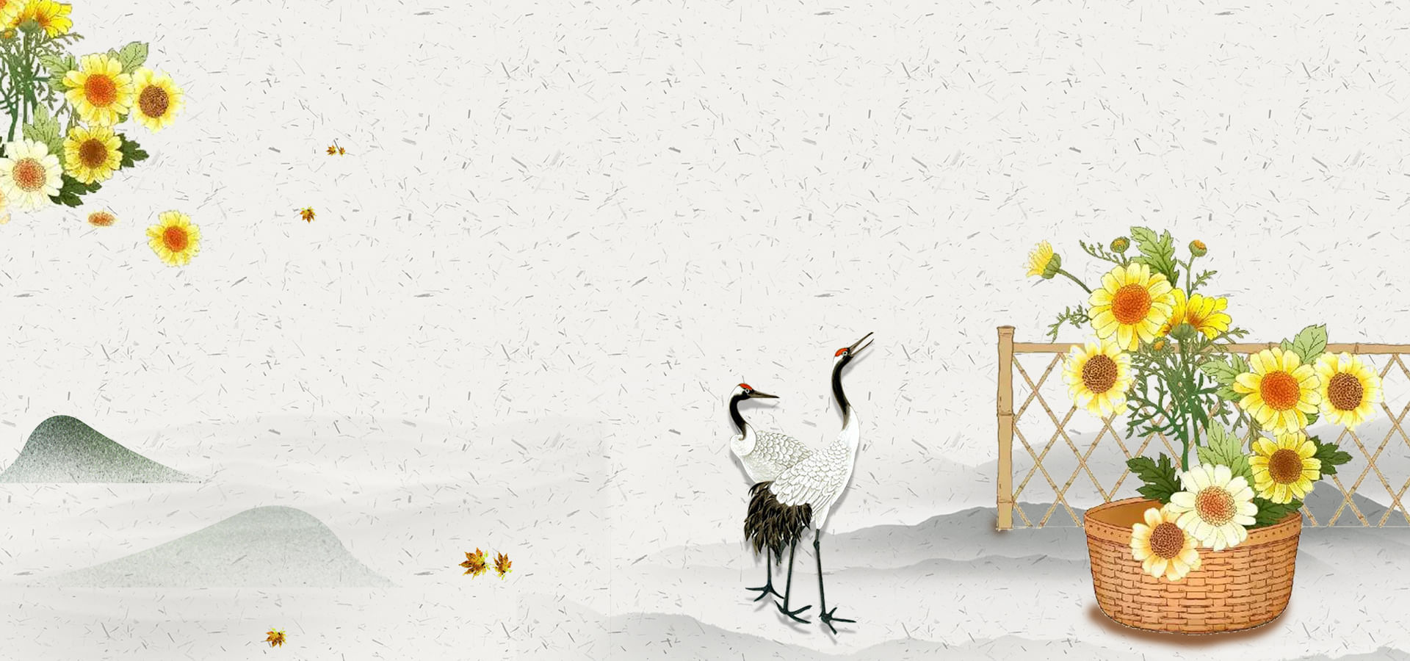
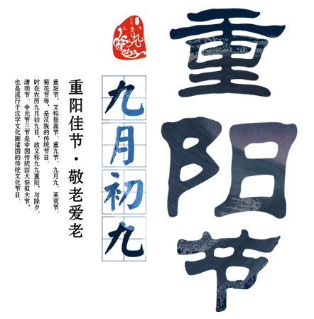

Slide 2
【目录】
【此处添加大标题】
【此处添加大标题】
【此处添加大标题】
【此处添加大标题】

Slide 3
【壹】
此处添加大标题

Slide 4
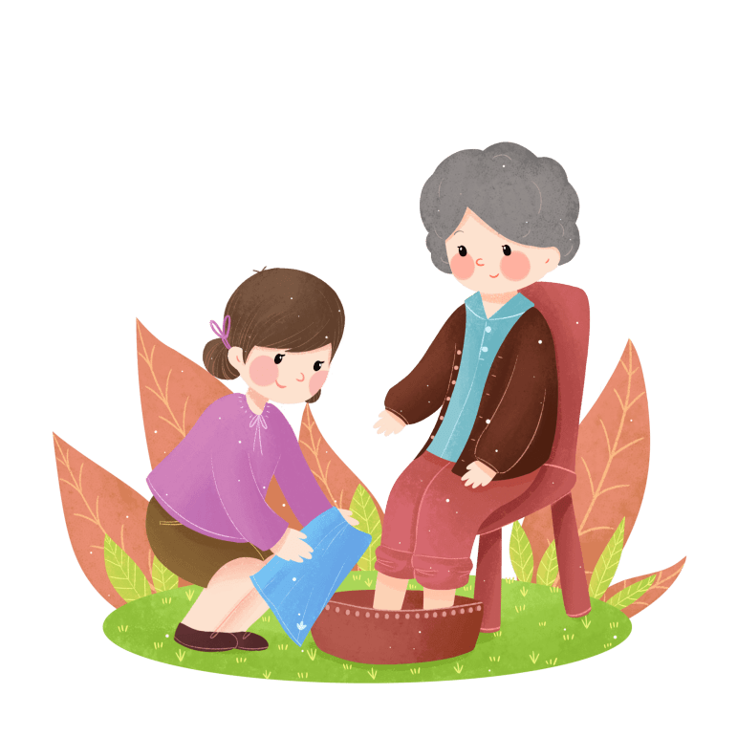
此处添加小标题
重阳节
重阳节是指每年的农历九月初九日，是中国民间的传统节日。
重阳节
重阳节是指每年的农历九月初九日，是中国民间的传统节日。
重阳节
重阳节是指每年的农历九月初九日，是中国民间的传统节日。

Slide 5
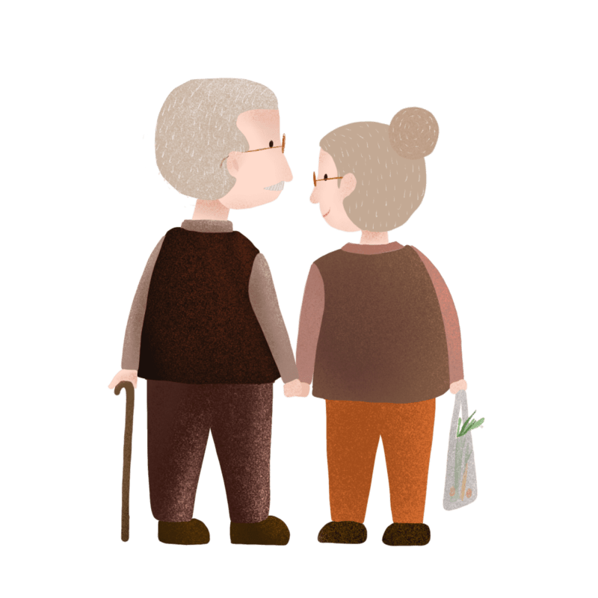
此处添加小标题
《易经》中把“九”定为阳数，“九九”两阳数相重，故曰“重阳”；因日与月皆逢九，故又称为“重九”。
《易经》中把“九”定为阳数，“九九”两阳数相重，故曰“重阳”；因日与月皆逢九，故又称为“重九”。
《易经》中把“九”定为阳数，“九九”两阳数相重，故曰“重阳”；因日与月皆逢九，故又称为“重九”。

Slide 6
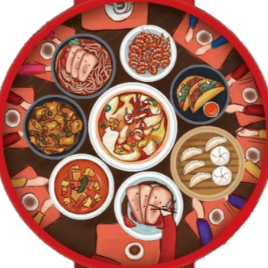
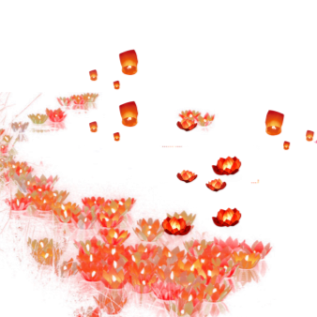
此处添加小标题
中国传统
四大祭祖节日
除夕
清明节
中元节
重阳节

Slide 7
【贰】
此处添加大标题

Slide 8
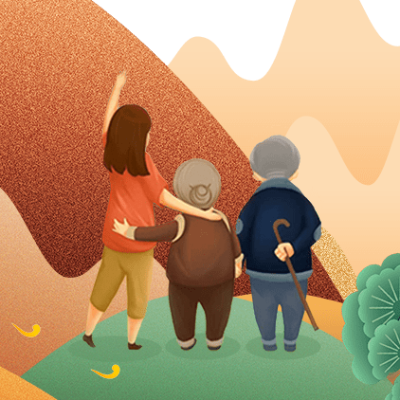
此处添加小标题
古时民间在重阳节有登高祈福、秋游赏菊、佩插茱萸、拜神祭祖及饮宴求寿等习俗。
传承至今，又添加了敬老等内涵，于重阳之日享宴高会，感恩敬老。
【两大主题】
登高赏秋
感恩敬老

Slide 9
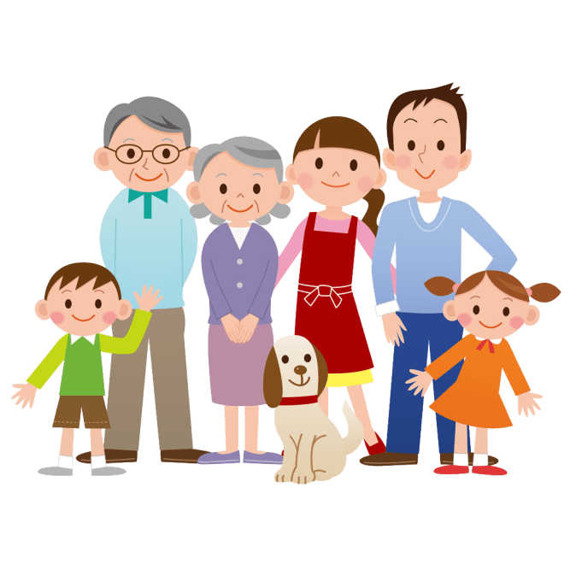
此处添加小标题
重阳节在历史发展演变中杂糅多种民俗为一体，承载了丰富的文化内涵。
在民俗观念中“九”在数字中是最大数，有长久长寿的含意，寄托着人们对老人健康长寿的祝福。
1989年，农历九月九日被定为“敬老节”，倡导全社会树立尊老、敬老、爱老、助老的风气。

Slide 10
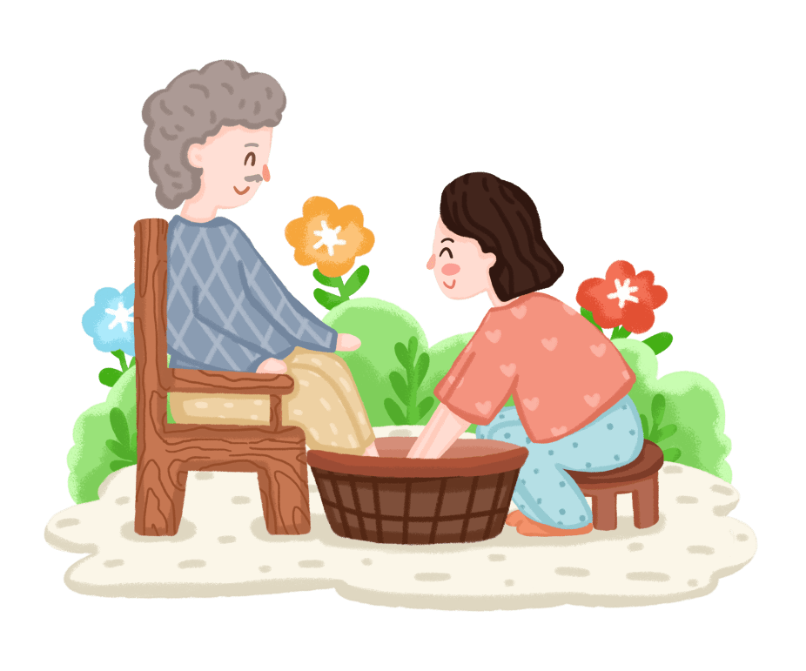
此处添加小标题
重阳节，又称登高节、重九节、九月九、茱萸节、菊花节等，是汉族的传统节日。时在农历九月初九，故又称九九重阳，与除夕、清明节、中元节并称中国传统四大祭祖节日。
节日PPT模板 http:// www.PPT818.com/jieri/

Slide 11
【叁】
此处添加大标题

Slide 12
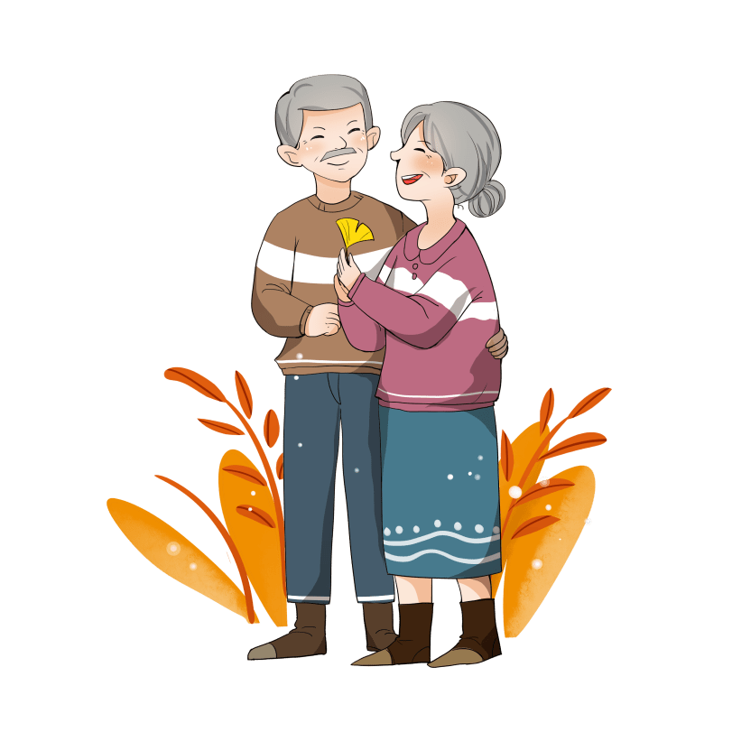
此处添加小标题
重阳节又叫“登高节”
重阳节登高的风俗历史悠久
古代民间在重阳节有登高的风俗
重阳登高习俗源于此时的气候特点以及古人对山岳的崇拜

Slide 13
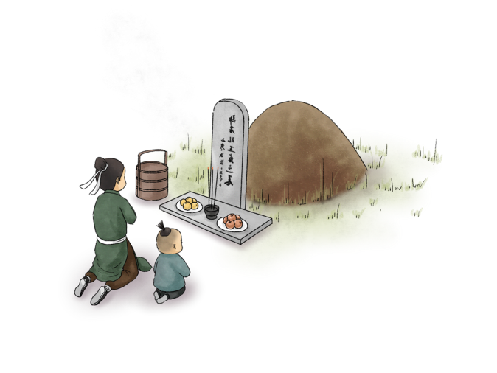
此处添加小标题
【祭祖】
重阳节是中国传统四大祭祖节日之一，古代民间素有祭祖祈福的传统。
古时重阳祭祖的传统习俗在岭南一带仍盛行，人们会在每年的重阳节举行祭祖活动。

Slide 14
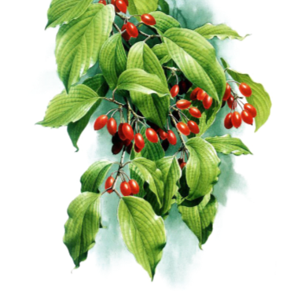
此处添加小标题
古代风行九九插茱萸的习俗，所以又叫做茱萸节
【佩茱萸】
重阳节清气上扬，浊气下沉，人们用天然药物茱萸等调整体魄健康，使其适应自然气候变化
茱萸是一种可以做中药的果实，古人认为在重阳节这一天登山插茱萸可以驱虫去湿、逐风邪

Slide 15
【肆】
此处添加大标题

Slide 16
此处添加小标题
重阳节是最好的赏秋时期，中国南方还有些山区村落保留了“晒秋”特色。
【晒秋】
去乡村赏民俗、看晒秋，已成为乡村旅游的一种时尚。
“晒秋”是一种典型的农俗现象，具有极强的地域特色。

Slide 17
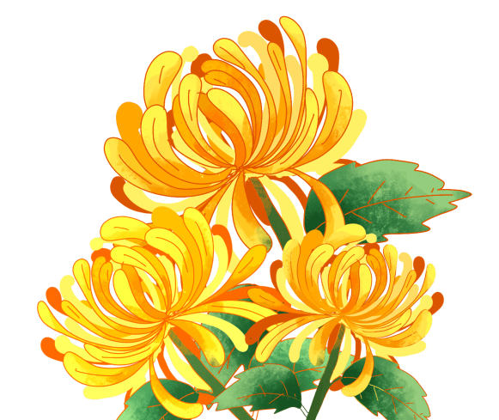
此处添加小标题
【赏菊】
重阳日历来就有赏菊花的风俗，所以古来又称菊花节
赏菊习俗源于菊文化。菊本是天然花卉，因其花色五彩缤纷且傲霜怒放而形成赏菊赞菊的菊文化
农历九月俗称菊月，节日举办菊花大会，倾城的人潮赴会赏菊。从三国魏晋以来，重阳聚会饮酒、赏菊赋诗已成时尚
在中国古俗中，菊花是长寿之花象征长寿，又为文人们赞美作凌霜不屈的象征

Slide 18
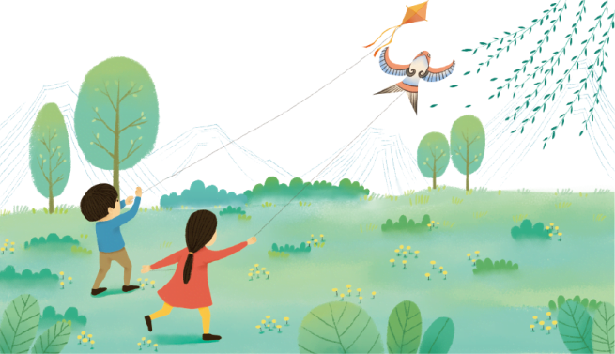
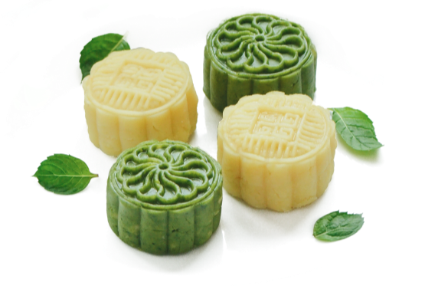
此处添加小标题
放纸鸢是南方过重阳节的主要习俗
【放纸鸢】
【吃重阳糕】
重阳糕又称花糕、菊糕、五色糕，制无定法，较为随意

